Slide 1
In Africa, l’educazione è un diritto negato a milioni di bambini e di bambine

Slide 2
Il 27% degli analfabeti del mondo vive nell’Africa sub-sahariana e 17 Paesi hanno ancora percentuali di alfabetizzazione del 50% o inferiori.

Slide 3
La carta dell’Alfabetizzazione

Slide 4
I numeri di un’emergenza
Di tutti i bambini di età compresa tra 6 e 11, un quinto non frequenta la scuola;
Dei giovani di età compresa tra 12 e 14 anni, un terzo non riceve alcun tipo di istruzione;
Quasi il 60% dei giovani (età compresa tra 15 e 17 anni) non va a scuola.
Le ragazze sono le più colpite
L’Africa subsahariana rispecchia alla perfezione anche il problema
dell’analfabetismo femminile. In questa regione, nove milioni di ragazze (età 6-11) non andranno mai a scuola.

Slide 5
In mancanza di luce nelle case si studia lungo le strade, sotto i lampioni. In assenza di dotazione nelle scuole si dividono i libri, i quaderni, le matite …

Slide 6
Più di 9.000 le scuole sono chiuse e oltre 1,9 milioni di bambini in Africa Occidentale e Centrale sono stati costretti a uscire di scuola a causa della crescente violenza nella regione.

Slide 7
“Istruzione a rischio in Africa occidentale e centrale”
Attacchi jihadisti a scuole in Burkina Faso e MAli. Più di 1,9 milioni di bambini sono stati costretti a lasciare la scuola in Africa occidentale e centrale a causa dell'aumento degli attacchi e delle minacce di violenza contro l'istruzione in tutta la regione.
Più di 900 scuole chiuse in Mali e 953 in Burkina
N° alunni interessati: 119.400
N° insegnanti colpiti: 4263
Giugno 2019, 9.272 scuole sono state chiuse in Burkina Faso, Camerun, Ciad, Repubblica Centrafricana, Repubblica Democratica del Congo, Mali, Niger e Nigeria a causa della violenza o dell'insicurezza

Slide 8
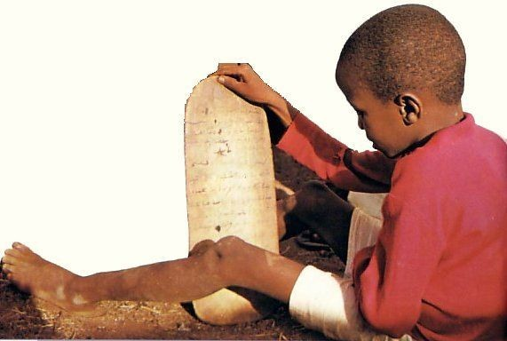
Tipologie di educazione
Le scuole coraniche
Scuole senza muri e senza gradi
Senza accesso né selezione
Ruotano attorno all’autorità del maestro

Slide 9
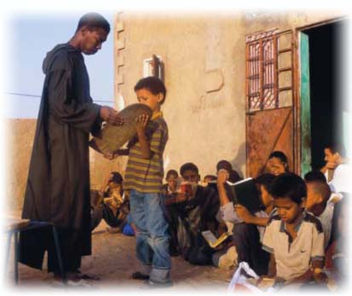
Il Maestro: è l’uomo del libro,
colui che conosce meglio il Corano e i suoi precetti,
non percepisce salario

Slide 10
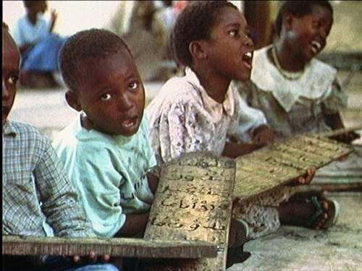
Il materiale didattico è una semplice tavoletta, una penna (legno appuntito) e l’inchiostro preparato spesso con fuliggine, acqua e olio

Slide 11
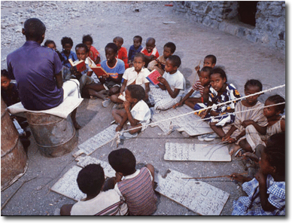
Esistono più tipologie:
Scuola classica, Scuola indipendente, Supplemento d’anima,
Scuola unica
Medersas

Slide 12
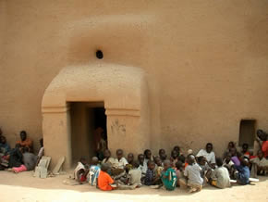
Categorie chiave dell’apprendimento: memorizzazione, modulazione della voce, scansione del ritmo, rispetto della forma e della ripetizione ….

Slide 13
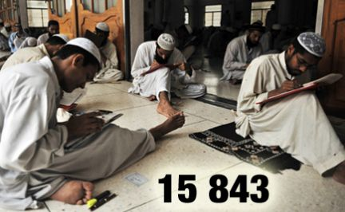
Si entra anche per periodi brevi per approfondire alcune parti del corano o per rivedere le parti dimenticate

Slide 14
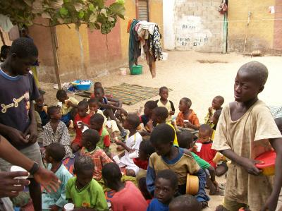
Le condizioni di accesso e di durata, l’assenza di sanzioni, di libri di testo ufficiali, (la permanenza di un bambino può essere temporanea, limitata nel tempo o durare anche più anni) favorisce la cristallizzazione del sapere e di centri di potere attorno ai quali si accumula ricchezza, influenza e potere

Slide 15
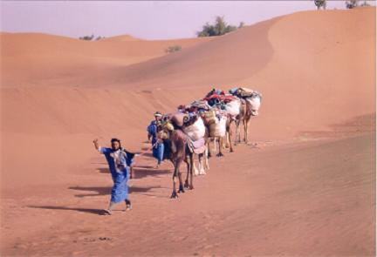
I nomadi e l’educazione. Chi sono i nomadi?
Difficoltà delle popolazioni nomadi: Salvaguardia identitaria.
Non si è solo nomadi ma si è:
Turkana in Kenya
Tamashek in Mali
Rabari in India
Quashqa’i in Iran
Gabbra in Kenya,
Peuls nel Sahel
……..

Slide 16
La storia dell’umanità è la storia dei nomadi
E’ il nomadismo che ha permesso il linguaggio
Vivono nell’Africa subsahariana, Medio Oriente, Asia centrale, Asia dell’est e del sud-ovest
Decine e decine di milioni di persone

Slide 17
Touaregs (nord Mali)
Sfiducia nella scuola francese, le famiglie nomadi scolarizzano poco I loro figli
Siccità dal 1973 al 1984
Ribellioni degli anni 90, esodo.
Ritorno delle popolazioni emigrate fra 1992 e 1996
Distribuzione delle scuole nomadi in Ciad, Niger (semi-sedentarizzazione 6 mesi/6 mesi
Ci si installa: case, dighe, pedagogia convergente

Slide 18
Kenya, Nigeria, Sudan
Il Kenya nel 1970 / Modifica del Piano di Stato Masai (apertura territoriale ai Masai)
Apre scuole e internati all’interno delle riserve, prese d’assalto dalle popolazioni sedentarie. per i nomadi Maasai, Turkana e Somali.
La Nigeria crea 3 tipi di scuole:
le scuole tradizionali,
le scuole cosiddette di terreno dislocate in alcuni punti precisi lungo le vie della migrazione,
le scuole mobili, ossia scuole trasportabili per i figli dei nomadi
In Sudan i tipi di scuole sono:
la Khalwa, di durata quadriennale, che equivale al primo ciclo della scuola di base;
la scuola mobile, pluriclasse;
la scuola centrale – complementare – riservata a coloro che hanno superato il primo ciclo

Slide 19
….. Ma l’educazione è un diritto….
ed è la chiave di accesso agli altri diritti dell’uomo……

Slide 20
Art.13 del Patto internazionale relativo ai diritti economici, sociali e culturali
L’educazione è un diritto fondamentale
che porta all’autonomia della persona
In quanto diritto l’educazione è il principale strumento che permette ad adulti e bambini economicamente e socialmente marginalizzati di uscire dalla povertà

Slide 21
Articolo 13 del Patto DESC
Finalità e obiettivi dell’educazione
L’educazione deve:
portare allo sviluppo della dignità umana
far giocare ad ogni persona un ruolo utile alla società
favorire la comprensione fra tutti i gruppi etnici, razziali, religiosi e fra le nazioni

Slide 22
Il diritto all’educazione è un diritto culturale al centro dei diritti dell’uomo
Ogni diritto è in sé una capacità da sviluppare e
una responsabilità da assumere
Interpretazione del diritto all’educazione:
- dimensione individuale
- dimensione sociale

Slide 23
Effettività del diritto all’educazione
2 livelli: base e estensione
A. Garanzia di accesso per tutti all’educazione di base
B. migliore educazione possibile a tutti i livelli e per tutte le persone
L’effettività del Diritto all’educazione è la sinergia fra la capacità individuale e la capacità istituzionale che vanno spese a servizio della comunità e delle persone
Rendere effettivo un diritto significa aumentare la capacità delle persone

Slide 24
Effettività del DE/intelligenza sociale
Lo scopo del diritto all’educazione è di scoprire l’intelligenzadel contesto/comunità sviluppandola attraverso l’incrocio dei saperi.
Si può qualificare questa intelligenza come sociale, collettiva, comune
Sociale perché sviluppa legami sociali valorizzando le capacità di produrre sapere;
Collettiva perché raccoglie, verifica, chiarifica i saperi sottolineando particolarità e contraddizioni
Comune perché considera ogni disciplina un bene comune, un bene culturale, una risorsa intima di ciascuno e di tutti che si sviluppa attraverso la responsabilità di tutti

Slide 25
Tre dimensioni dell’intelligenza sociale
Il suo principio è la sinergia delle libertà. Interdipendenza delle libertà. Libertà come bene comune. «le mie libertà cominciano dove cominciano quelle degli altri». Le libertà sono Capacità che si sviluppano solo attraverso la fecondazione reciproca dei saperi
La sua realizzazione avviene all’interno delle comunità che apprendono. Condivisione della gioia di imparare, di comunicare, di creare.
3 sono i poli:
riconoscimento degli altri,
riconoscimento di saperi, oggetti, ecc.,
riconoscimento di sè
Il suo sviluppo implica una valutazione reciproca continua A 3 LIVELLI
Micro: relazione fra le persone e nell’ambito di una classe
Meso: riguarda tutto l’eco sistema educativo
Macro: riguarda la condivisione della responsabilità politica fra tutti i cittadini
Non sono 3 livelli uno dentro l’altro perché la dimensione singolare prevale su tutti gli altri.
2 significati del termine ‘intelligenza sociale’
È la base della fede democratica che fa di ogni uomo un cittadino
È lo sviluppo della capacità di osservazione, di comprensione degli altri e di se stessi
Effettività è dinamismo che permette a ogni persona di progredire

Slide 26
Raccogliere l’intelligenza sociale
È quella che anima i legami sociali e permette l’autodeterminazione di una comunità
E’ l’intelligenza del ‘contesto’ che insegna attraverso la complessità
E’ l’intelligenza collettiva che diventa la fonte principale della formazione di ciascuno

Slide 27
Osservare un diritto è creare una ‘scuola sociale’
Il DE deve:
valorizzare capacità nascoste di ognuno
tessere insieme le capacità effettive
Valorizzare la ‘capabilità’
Osservare i valori interpretando i punti di vista degli attori
Osservare il diritto è cominciare a metterlo in opera

Slide 28
Soggetto – oggetto - debitore
Soggetto del diritto all’educazione
E’ la persona (bambino o adulto) nodo e tessitore del tessuto sociale.
Il DE deve assicurare alla persona due processi opposti:
Autonomia (a conoscere e esercitare le proprie libertà)
Socializzazione (inserimento nel contesto sociale

Slide 29
Oggetto del DE: una relazione
E’ un potenziale che permette di tessere tutti i legami sociali fra:
Sé e sé
Individuo e comunità
Fra le comunità
Individui, comunità e patrimoni intellettuali e fisici
Fra generazioni
Fra le funzioni del corpo sociale

Slide 30
Debitori del DE
Obblighi negativi: dello Stato, delle persone, delle istituzioni
Obblighi positivi: interessano tutti i partners
Rispetto dell’indivisibilità di tutti i diritti dell’uomo

Slide 31
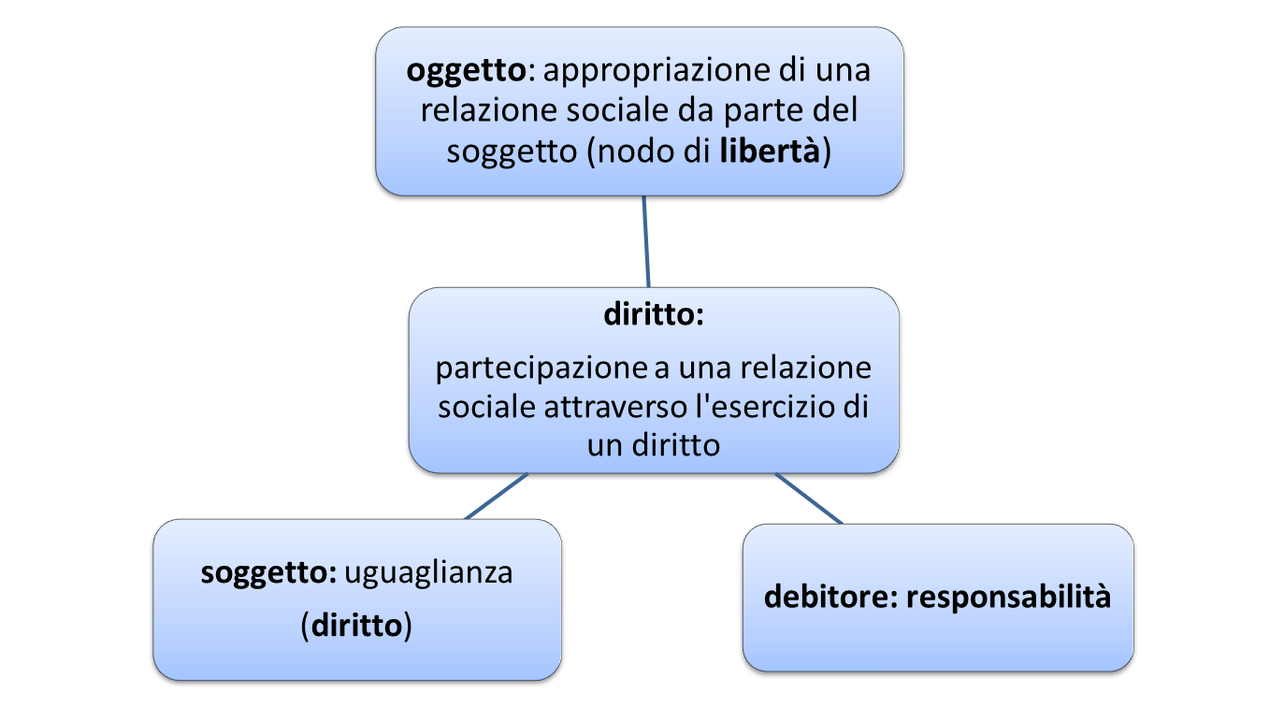
Graficamente…
Le tre dimensioni della dignità umana:

Slide 32
Secondo le Nazioni Unite, (Osservazione n. 13) gli indicatori del diritto all’educazione sono definiti rispetto a 4 capacità:
Adeguamento di dotazione
Accessibilità
Accettabilità
adattabilità

Slide 33
Adeguamento di Dotazione
Significa l’efficienza delle relazioni fra le risorse disponibili e i risultati:
dotazioni in risorse umane (implica che tutti i partners siano rispettati come portatori di una diversità di saperi
Es. insegnanti preparati e giustamente retribuiti, genitori che partecipano, comunità responsabile della scuola ecc.
A livello di strutture (scuole, classi, banchi, lavagne, servizi igienici, acqua potabile ecc.),
materiali didattici.

Slide 34
Accessibilità
Le scuole e i programmi devono essere accessibili a tutti, senza discriminazione osservando 3 principi:
Accessibilità fisica
Accessibilità economica (l’ed. deve essere alla portata di tutti, la scuola di base deve essere gratuita)
Accessibilità culturale: valorizzare le risorse proprie di ogni contesto per fare in modo che la scuola risponda ad ogni situazione

Slide 35
Accettabilità
Significa la pertinenza fra i valori universali e i valori culturali specifici di ogni situazione
E’ il lavoro che ogni disciplina deve fare per imparare e crescere durante tutta la vita
Le forme e i contenuti dell’insegnamento, compresi i programmi scolastici e i metodi pedagogici, devono essere pertinenti, culturalmente appropriati, di buona qualità per gli studenti e rispettare i bisogni dei genitori

Slide 36
Adattabilità
E’ l’efficacia del collegamento fra le diverse risorse culturali dei partners dell’educazione
L’insegnamento deve adattarsi ai bisogni della società e delle comunità, ai bisogni degli studenti e del loro ambiente sociale e culturale

Slide 37
Appropriarsi del DE e renderlo effettivo significa:
Realizzare queste 4 capacità
Non subire violazioni che umiliano e annullano le capacità di crescita e di sviluppo delle persone
Passare dall’intelligenza individuale (che classifica) all’intelligenza sociale frutto dell’interazione delle persone
Estenderlo a tutti gli altri diritti dell’uomo
Valorizzare le situazioni singolari praticando l’ospitalità reciproca dei saperi che è un altro modo per vivere l’universalità dei diritti

